Slide 1
Основные классы вычислительных машин

Slide 2
Вычислительные машины могут быть классифицированы по ряду признаков:
назначению;
способу организации вычислительного процесса;
размерам и вычислительной мощности;
функциональным возможностям;
способности к параллельному выполнению программ.
По назначению компьютеры можно разделить на три группы:
универсальные (общего назначения)
проблемно-ориентированные
специализированные

Slide 3
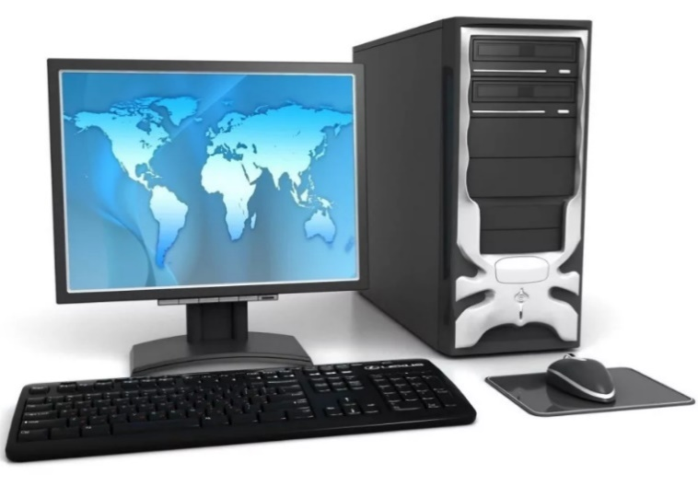
УНИВЕРСАЛЬНЫЕ КОМПЬЮТЕРЫ
Предназначены для решения широкого класса задач самых различных инженерно-технических, экономических, математических, информационных и т. п. задач.
Характерными чертами универсальных компьютеров являются:
высокая производительность;
разнообразие форм обрабатываемых данных: двоичных, десятичных, символьных, при большом диапазоне их изменения и высокой точности их представления;
обширная номенклатура выполняемых операций, как арифметических, логических, так и специальных;
большая емкость оперативной памяти;
развитая организация системы ввода-вывода информации, обеспечивающая подключение разнообразных видов внешних устройств.

Slide 4
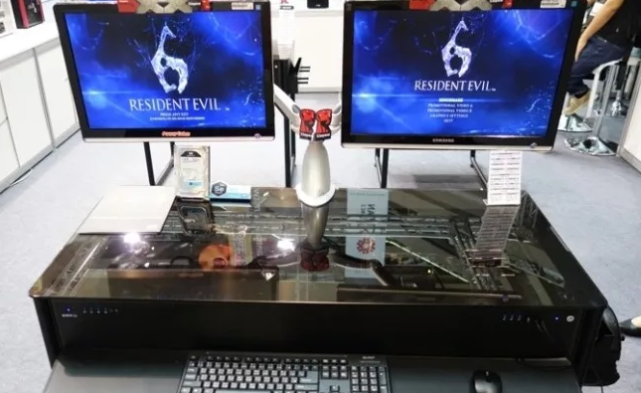
ПРОБЛЕМНО-ОРИЕНТИРОВАННЫЕ КОМПЬЮТЕРЫ
Предназначены для решения более узкого круга задач, связанных с:
управлением технологическими процессами;
регистрацией, накоплением и обработкой относительно небольших объемов данных;
выполнением расчетов по относительно несложным алгоритмам;
Обладают ограниченными, по сравнению с универсальными компьютерами, аппаратными и программными ресурсами.

Slide 5
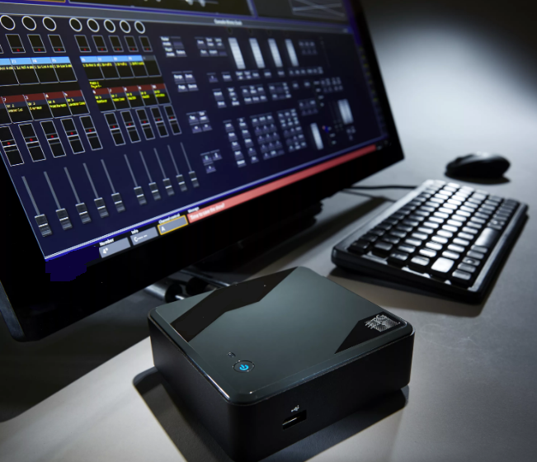
СПЕЦИАЛИЗИРОВАННЫЕ КОМПЬЮТЕРЫ
Это вычислительная машина, предназначенная для решения одной задачи или узкого круга задач, а также реализации строго определенной группы функций.
Такая узкая ориентация компьютеров позволяет четко специализировать их структуру, существенно снизить их сложность и стоимость при сохранении высокой производительности и надежности их работы.
К специализированным компьютерам можно отнести:
программируемые микропроцессоры специального назначения;
адаптеры и контроллеры, выполняющие логические функции управления отдельными техническими устройствами, агрегатами и процессами;
устройства согласования и сопряжения работы узлов ВС.

Slide 6
По размерам и вычислительной мощности компьютеры можно разделить на:
сверхбольшие (суперкомпьютеры, супер-ЭВМ)
большие
малые
сверхмалые (микрокомпьютеры, или микро-ЭВМ)
КЛАССИФИКАЦИЯ КОМПЬЮТЕРОВ ПО РАЗМЕРАМ
И ВЫЧИСЛИТЕЛЬНОЙ МОЩНОСТИ
- микроконтроллеры?

Slide 7
Функциональные возможности компьютеров обусловлены следующими характеристиками технико-эксплуатационными:
быстродействие (количество операций, выполняемых машиной за единицу времени;
разрядность и формы представления чисел, с которыми оперирует компьютер;
номенклатура, емкость и быстродействие всех запоминающих устройств;
номенклатура и технико-экономические характеристики внешних устройств хранения, обмена и ввода-вывода информации;
типы и пропускная способность устройств связи и сопряжения узлов компьютера между собой;
способность компьютера одновременно работать с несколькими пользователями и выполнять параллельно несколько программ (многозадачность);
типы и технико-эксплуатационные характеристики операционных систем ЭВМ;
наличие и функциональные возможности ПО;
способность выполнять программы, написанные для других типов компьютеров (программная совместимость с другими типами компьютеров);
система и структура машинных команд;
возможность подключения к каналам связи и к вычислительной сети;
эксплуатационная надежность компьютера;
коэффициент полезного использования компьютера во времени, определяемый соотношением времени полезной работы и времени профилактики.

Slide 8
СРАВНИТЕЛЬНЫЕ ПАРАМЕТРЫ КЛАССОВ СОВРЕМЕННЫХ КОМПЬЮТЕРОВ
MIPS — миллион операций в секунду над числами с фиксированной запятой

Slide 9
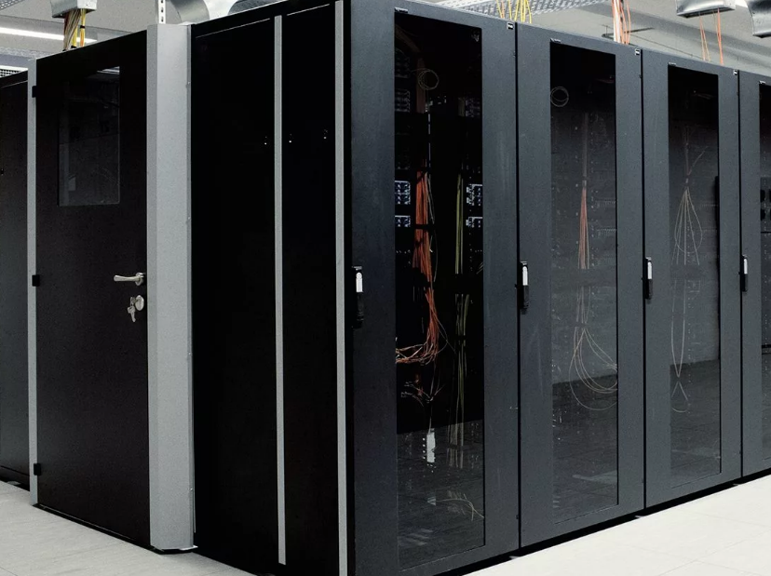
БОЛЬШИЕ КОМПЬЮТЕРЫ
Также называют мэйнфреймами (mainframe).
Основные направления эффективного применения мэйнфреймов:
решение научно-технических задач,
работа в вычислительных системах с пакетной обработкой информации,
работа с большими базами данных,
управление вычислительными сетями и их ресурсами.
Использование мэйнфреймов в качестве больших серверов
вычислительных сетей — часто отмечается специалистами как наиболее актуальное.
Мэйнфреймы часто именуются большими серверами (серверами-мэйнфреймами), что вносит путаницу в терминологию

Slide 10
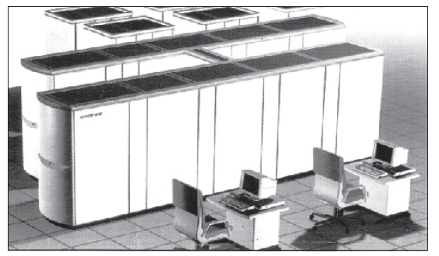
Определение рейтинга мэйнфреймов по зарубежным показателям , выполняется по следующим характеристикам:
надежность;
производительность;
емкость основной и внешней памяти;
время обращения к основной памяти;
время доступа и трансфер внешних запоминающих устройств;
характеристики кэш-памяти;
количество каналов и эффективность системы ввода-вывода;
аппаратная и программная совместимость с другими компьютерами;
поддержка сети и т. д.
Внешний вид большой вычислительной машины

Slide 11
Малые компьютеры
Малые компьютеры (мини-ЭВМ) — надежные, недорогие и удобные в эксплуатации компьютеры, обладающие несколько более низкими по сравнению с мэйнфреймами возможностями.
Основные особенности:
широкий диапазон производительности в конкретных условиях применения;
аппаратная реализация большинства системных функций ввода-вывода информации;
простая реализация многопроцессорных и многомашинных систем;
высокая скорость обработки прерываний;
возможность работы с форматами данных различной длины.
Достоинства мини-компьютеров:
специфичная архитектура с большой модульностью;
лучшее, чем у мэйнфреймов, соотношение производительность/цена;
повышенная точность вычислений.

Slide 12
СФЕРЫ ПРИМЕНЕНИЯ МИНИ-КОМПЬЮТЕРОВ.
Ориентированы на использование в качестве управляющих вычислительных комплексов.
Традиционная для подобных комплексов широкая номенклатура периферийных устройств дополняется блоками межпроцессорной
связи, благодаря чему обеспечивается реализация вычислительных систем с изменяемой структурой.
Управление технологическими процессами
Также успешно применяются для вычислений в:
многопользовательских вычислительных системах
системах автоматизированного проектирования,
системах моделирования несложных объектов
системах искусственного интеллекта

Slide 13
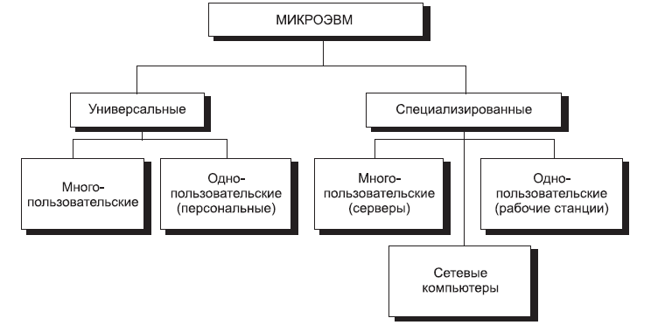
Микрокомпьютеры
Микрокомпьютеры многочисленны и разнообразны.
Среди них можно выделить несколько подклассов:
Классификация микрокомпьютеров

Slide 14
Многопользовательские микрокомпьютеры — мощные микрокомпьютеры, оборудованные несколькими видеотерминалами и функционирующие в режиме разделения времени, что позволяет эффективно работать на них сразу нескольким пользователям.
Персональные компьютеры — однопользовательские микрокомпьютеры, удовлетворяющие требованиям общедоступности и универсальности применения.
Рабочие станции (workstation) представляют собой однопользовательские микрокомпьютеры для работы в вычислительных сетях, часто специализированные для выполнения определенного вида работ (графических, инженерных, издательских и т. д.).
Cерверы (server) — многопользовательские мощные микрокомпьютеры в вычислительных сетях, выделенные для обработки запросов от всех рабочих станций сети.
Сетевые компьютеры (network computer) — упрощенные микрокомпьютеры, обеспечивающие работу в сети и доступ к сетевым ресурсам, часто специализированные на выполнение определенного вида работ (защиту сети от несанкционированного доступа, организацию просмотра сетевых ресурсов, электронной почты и т. д.).

Slide 15
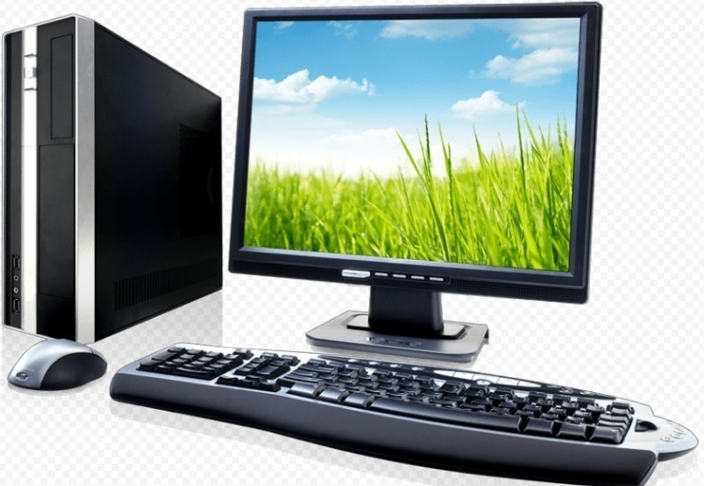
Персональные компьютеры
Персональные компьютеры (ПК) относятся к классу микрокомпьютеров, но ввиду их массовой распространенности заслуживают особого внимания. ПК должен обладать следующими качествами:
малая стоимость ПК, находящаяся в пределах доступности для индивидуального покупателя;
автономность эксплуатации без специальных требований к условиям окружающей среды;
гибкость архитектуры, обеспечивающая ее адаптируемость к разнообразным применениям в сфере управления, науки, образования, в быту;
дружественность ОП и прочего программного обеспечения, обусловливающая возможность работы с ней пользователя без специальной профессиональной подготовки;
высокая надежность работы (более 5000 часов наработки на отказ).

Slide 16
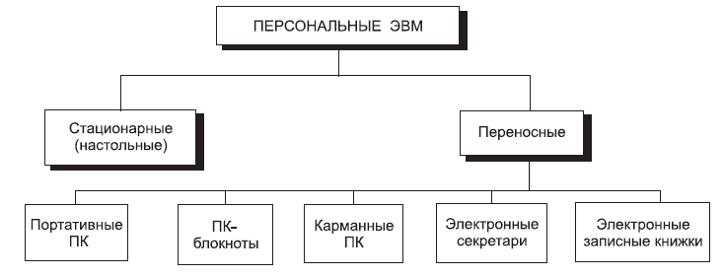
Классификация ПК по конструктивным особенностям

Slide 17
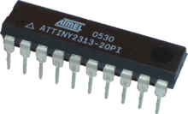
Микроконтроллеры
англ. Micro Controller Unit, MCU
Это микросхема, предназначенная для управления электронными устройствами.
Типичный микроконтроллер сочетает на одном кристалле функции процессора и периферийных устройств, содержит ОЗУ и (или) ПЗУ.
Это однокристальный компьютер, способный выполнять относительно простые задачи по заданному алгоритму.
Отличается от микропроцессора интегрированными в микросхему устройствами ввода-вывода, таймерами и другими периферийными устройствами.

Slide 18
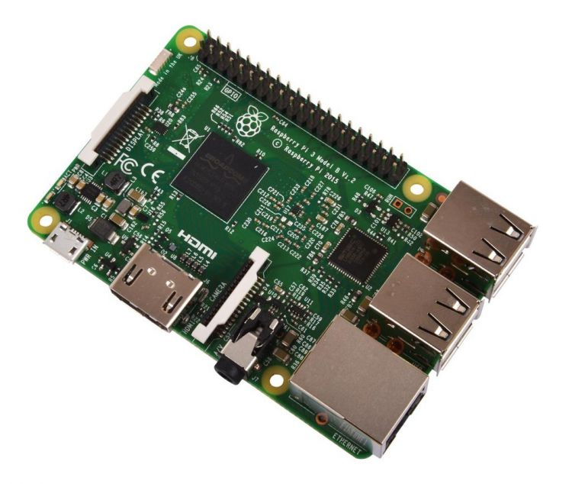
Микроконтроллеры
Raspberry Pi —
это одноплатный компьютер,
построенный на ARM-архитектуре,
обладающий небольшой ценой
и скромными габаритами.
У него есть процессор, ОЗУ,
видеоускоритель,
а некоторые вариации обладают
множеством полноценных разъёмов, включая USB, Ethernet и microHDMI. Иными словами, он полностью готов к работе из коробки. Микрокомпьютер разрабатывается британской компанией Raspberry Pi Foundation. Изначально разработанный для обучения, Raspberry Pi обрёл широкое распространение среди энтузиастов.

Slide 19
СУПЕРКОМПЬЮТЕРЫ
К суперкомпьютерам относятся мощные многопроцессорные вычислительные машины с быстродействием сотни миллионов — десятки миллиардов операций в секунду.
В суперкомпьютерах используются все три варианта архитектуры МПВС:
структура MIMD в классическом ее варианте (например, в суперкомпьютере BSP фирмы Burrought);
параллельно-конвейерная модификация, иначе MMISD, то есть многопроцессорная (Multiple) MISD-архитектура (например, в суперкомпьютере «Эльбрус 3»);
параллельно-векторная модификация, иначе MSIMD, то есть многопроцессорная SIMD-архитектура (например, в суперкомпьютере Cray 2).
Наибольшую эффективность показала MSIMD-архитектура, поэтому в современных суперкомпьютерах чаще всего находит применение именно она.

Slide 20
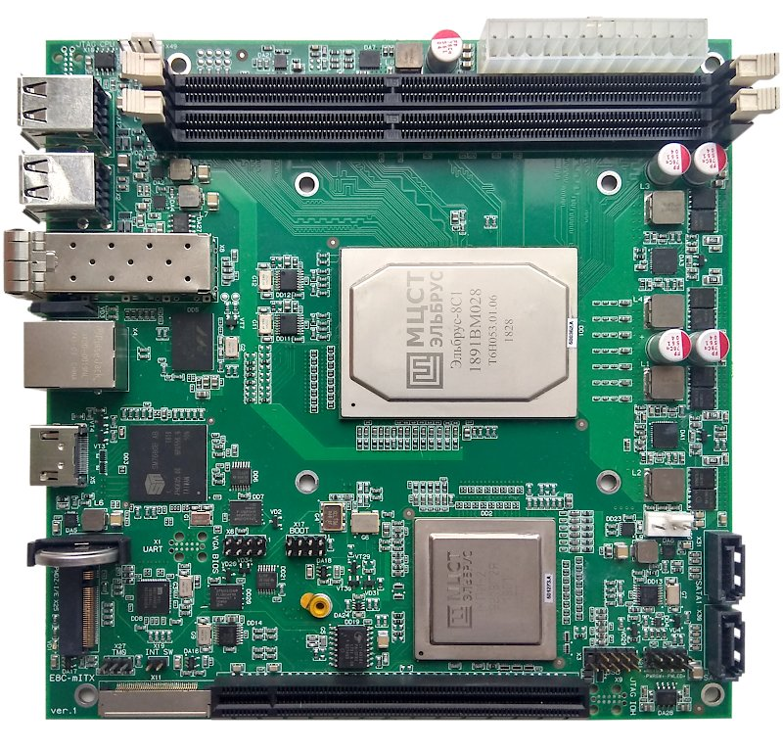
«ЭЛЬБРУС»
Спецификации процессора «Эльбрус-8С1» включают восемь ядер с улучшенной 64-разрядной архитектурой «Эльбрус» четвёртого поколения, кэш-память L2 суммарным объемом 4 МБ (8х512 КБ) и кэш-память L3 объемом 16 МБ. «Эльбрус 8С1» производится по более современному 28-нанометровому техпроцессу.

Slide 21
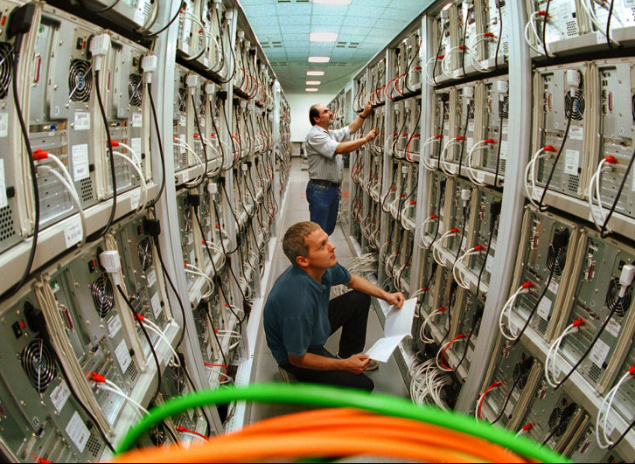
КЛАСТЕРНЫЕ СУПЕРКОМПЬЮТЕРЫ
Кластер — группа компьютеров, объединённых высокоскоростными каналами связи, представляющая с точки зрения пользователя единый аппаратный ресурс.
Кластер - слабо связанная совокупность нескольких вычислительных систем, работающих совместно для выполнения общих приложений, и представляющихся пользователю единой системой.
Работа техников с большим Linux кластером в Хемницком техническом университете, Германия

Slide 22
Один из первых архитекторов кластерной технологии Грегори Пфистер дал кластеру следующее определение:
«Кластер — это разновидность параллельной или распределённой системы, которая:
состоит из нескольких связанных между собой компьютеров;
используется как единый, унифицированный компьютерный ресурс».
Обычно различают следующие основные виды кластеров:
отказоустойчивые кластеры (High-availability clusters, HA, кластеры высокой доступности);
кластеры с балансировкой нагрузки (Load balancing clusters);
вычислительные кластеры (High performance computing clusters, HPC);
системы распределенных вычислений.
Удобство построения кластерных ВС заключается в том, что можно гибко регулировать необходимую производительность системы, подключая к кластеру с помощью специальных аппаратных и программных интерфейсов обычные серийные серверы до тех пор, пока не будет получен суперкомпьютер требуемой мощности.
Кластеризация позволяет манипулировать группой серверов как одной системой, упрощая управление и повышая надежность.
Важной особенностью кластеров является обеспечение доступа любого сервера к любому блоку как оперативной, так и дисковой памяти.

Slide 23
Основные достоинства кластерных суперкомпьютерных систем:
высокая суммарная производительность;
высокая надежность работы системы;
наилучшее соотношение производительность/стоимость;
возможность динамического перераспределения нагрузок между серверами;
легкая масштабируемость, то есть наращивание вычислительной мощности путем подключения дополнительных серверов;
удобство управления и контроля работы системы.
Все ведущие фирмы отмечают существенное снижение стоимости кластерных систем по сравнению с локальными суперкомпьютерами, обеспечивающими ту же производительность.

Slide 24
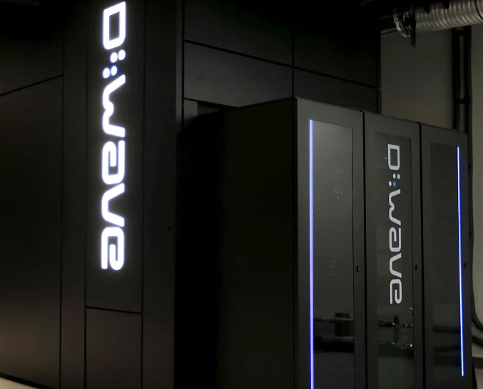
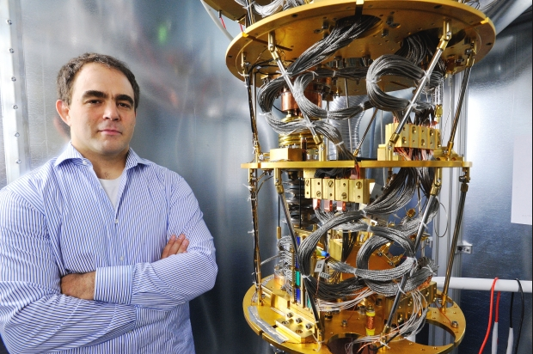
КВАНТОВЫЕ КОМПЬЮТЕРЫ
Квантовый компьютер — вычислительное устройство, которое использует явления квантовой механики (квантовая суперпозиция, квантовая запутанность) для передачи и обработки данных. Квантовый компьютер (в отличие от обычного) оперирует не битами (способными принимать значение либо 0, либо 1), а кубитами, имеющими значения одновременно и 0, и 1.

Slide 25
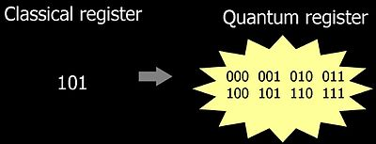
Квантовые компьютеры
Теоретически, это позволяет обрабатывать все возможные состояния одновременно, достигая существенного превосходства над обычными компьютерами в ряде алгоритмов. Кубиты имеют не материальную (физическую), а квантовую природу. Поэтому могут одновременно принимать значения и 0, и 1, и все значения комбинаций этих 2- х основных.
3 кубита квантового регистра против 3 битов обычного

Slide 26
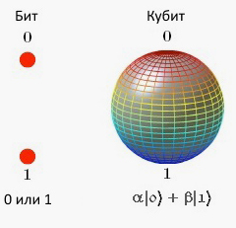
Кубит — это квантовый разряд. Кубит, будучи квантовым объектам,
обладает свойством «суперпозиции», т.е. может одновременно
принимать все состояния единицы и нуля и их комбинаций
В нашем материальном мире это невозможно, поэтому что законы нашего макромира отличаются от законов микромира.
ПРИМЕР:
Представим, что у нас есть один мяч и он спрятан в одной из 2-х коробок. Мы точно знаем, что мяч может находиться только в одной из коробок, а в другой – пусто.
!!! Но в микромире всё не так. Представим, что в коробке атом вместо мяча. В этом случае неправильно было бы предположить, что наш атом находится в одной из 2-х коробок. Согласно законов квантовой механики атом может находится в 2-х коробках одновременно – быть в СУПЕРПОЗИЦИИ.

Slide 27
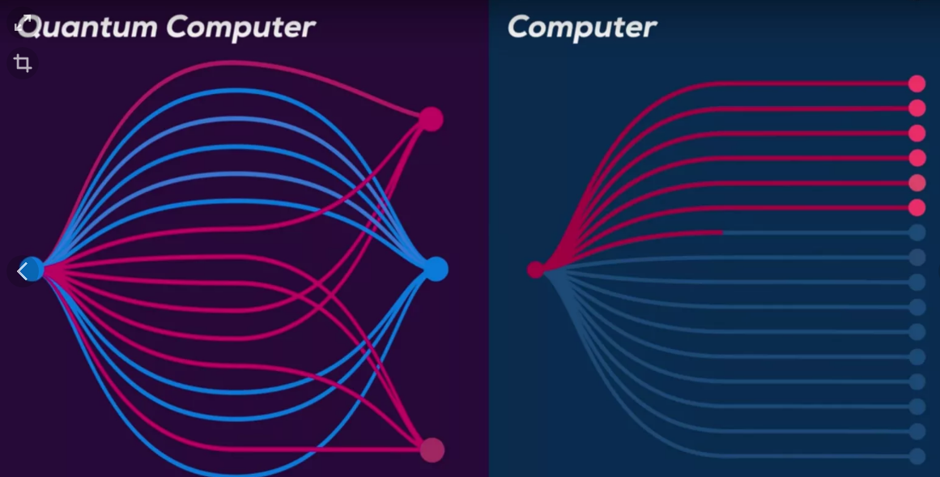
Кубит способен принимать одновременно несколько значений, поэтому квантовые компьютеры имеют способность решать большое количество задач параллельно, т.е. одновременно. В то время, как бит обычного компьютера перебирает все возможные значения последовательно.
!!! Задачу, на решение которой обычному компьютеру понадобится несколько десятков лет, квантовый компьютер решит за несколько минут.
Смотреть видео>>

Slide 28
Исходя из свойства суперпозиции:
кубит может выполнять вычисления параллельно
бит – только последовательно
Обычный компьютер последовательно перебирает все возможные комбинации (варианты), например, состояния системы.
Для точного описания состояния системы из 100 составляющих:
на квантовом компьютере понадобиться 100 кубит
на обычном – триллионы триллионов бит (огромные объемы оперативной памяти).
Квантовый компьютер нужен для решения задач, где для получения правильного ответа необходимо перебрать большое количество вариантов
поиск по огромным базам данных
моментальное прокладывание оптимального маршрута
создание новых материалов
подбор лекарств
… и многое другое, в том числе задачи по оптимизации, от размещения товаров на полках склада ограниченного объема до выбора оптимальной стратегии капиталовложения.

Slide 29
ОПАСЕНИЯ ПО ПОВОДУ ПОЯВЛЕНИЯ КВАНТОВЫХ КОМПЬЮТЕРОВ
НЕЗАЩИЩЕННОСТЬ КРИПТОГРАФИЧЕСКИХ ТЕХНОЛОГИЙ
для защиты паролей, личной переписки, финансовых транзакций, создана на том принципе, что современный компьютер не может за короткое время решить определенную задачу. Например, перемножить два числа компьютер быстро может, а вот разложить результат на простые множители – нетривиальная задача.
ПРИМЕР. Чтобы разложить на два множителя число из 256 цифр, самому современному компьютеру понадобилось бы несколько десятков лет. А вот квантовый компьютер по алгоритму английского математика Питера Шора эту задачу сможет решить за несколько минут.
Благодаря сложности этой задачи для классического компьютера мы безопасно снимаем деньги в банкомате и оплачиваем покупки платежной картой.

